Slide 1

基于行为序列的用户兴趣挖掘研究
汇报人 ： 王伟
汇报日期 ： 2018/4/3

Slide 2
课题理解
对于一个网站，从用户需求的角度考虑，对内容的判断标准无疑是用户对此内容是否感兴趣。比如淘宝2013年提出的“千人千面”算法，结合淘宝庞大的数据库，能从细分类目中抓取那些特征和买家兴趣点匹配的推广商品。
基于行为序列的用户兴趣挖掘研究，同样需要大量的数据集作为研究对象，通过算法分析，训练出一个能够代表用户兴趣的模型。

Slide 3

CONTENTS
1
用户兴趣模型
2
LSTM网络
3
实现设想
4
标题文字添加此处

Slide 4
PART01
用户兴趣模型

Slide 5
01
用户兴趣模型
用户的兴趣一般都是基于一定的环境，所以既要考虑到不同的划分角度，又要考虑到不同时间段内用户兴趣的转移。
如现有的用户短期兴趣模型和长期兴趣模型，以及混合兴趣模型，将用户的兴趣划分成相应的等级，根据权值进行度量。
兴趣的转移可以通过对比不同时间窗口内用户浏览内容的关键字聚类的结果得出。

Slide 6
01
用户兴趣模型
基于长期和短期的兴趣模型
在相当长时间内，利用遗忘模型对用户兴趣进行衰减处理比较容易被人理解和接受。但是在短时间内，如果用户兴趣发生偏移，该模型处理不了。针对这种情况，一些学者研究出一种混合兴趣建模的方法，即为一个用户同时建立长期兴趣和短期兴趣模型。
这种兴趣模型依靠用户的历史数据来挖掘用户稳定的，波动范围小的长期兴趣，依靠最近的数据来挖掘用户个性化的、波动范围打的短期兴趣。

Slide 7
01
用户兴趣建模
关键词列表表示法
基于布尔模型的表示方法
1
2
基于向量空间模型的表示方法
基于本体的用户模型表示方法
3
4

Slide 8
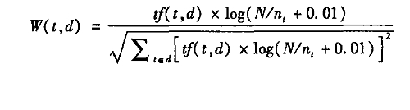
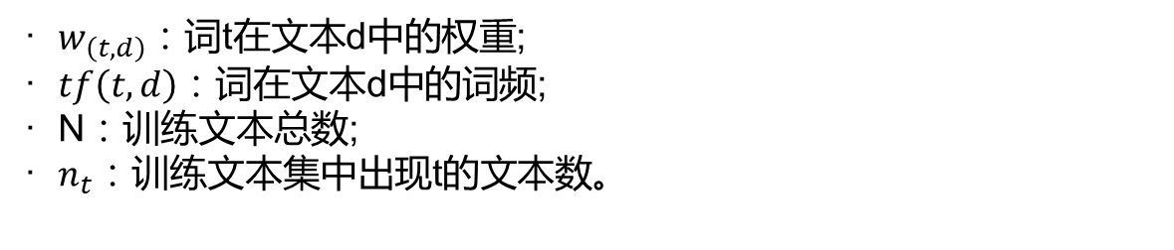
01
向量空间模型表示
通过计算关键词的权重，把用户的兴趣展示城有关键词和权重构成的单个分项组成的一个特征向量序列。也就是说，向量空间展示法是关键词展示法的升级版，加入了关键词的权重信息，把文本表示成带权重的信息的词项向量。
下图为向量空间展示法的计算公式。
· $w_{\left(t,d\right)}$：词t在文本d中的权重;
· $tf\left(t,d\right)$：词在文本d中的词频;
· N：训练文本总数;
· $n_{t}$：训练文本集中出现t的文本数。

Slide 9
01
用户兴趣建模
用户行为数据集
用户兴趣建模
用户模型

Slide 10
PART02
LSTM 网 络

Slide 11
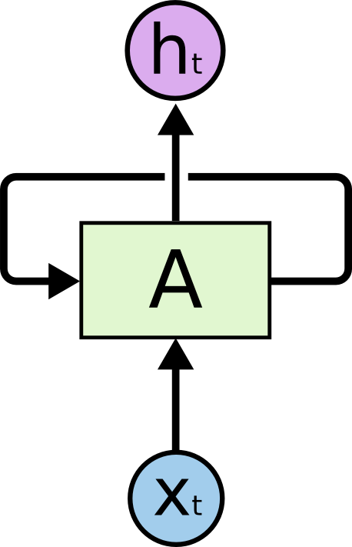
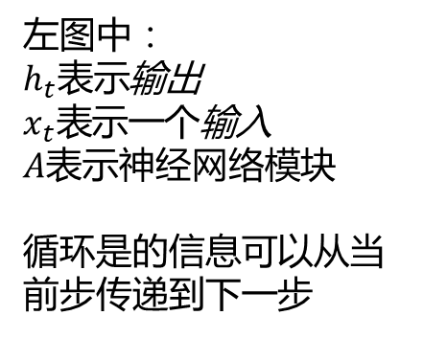
02
LSTM能解决什么问题
Recurrent Neural Networks
递归神经网络
左图中：
$h_{t}表示$输出
$x_{t}表示一个$输入
$A$表示神经网络模块
循环是的信息可以从当前步传递到下一步
当一个用户进行兴趣模型维护时不会从头开始建模，而是在已有模型的基础上进行更迭。
而递归神经网络的循环结构解决了信息持久化的问题。

Slide 12
02
RNN的作用
Recurrent Neural Networks
递归神经网络
左图中：
$h_{t}表示$输出
$x_{t}表示一个$输入
$A$表示神经网络模块
循环是的信息可以从当前步传递到下一步
当一个用户进行兴趣模型维护时不会从头开始建模，而是在已有模型的基础上进行更迭。
而递归神经网络的循环结构解决了信息持久化的问题。

Slide 13
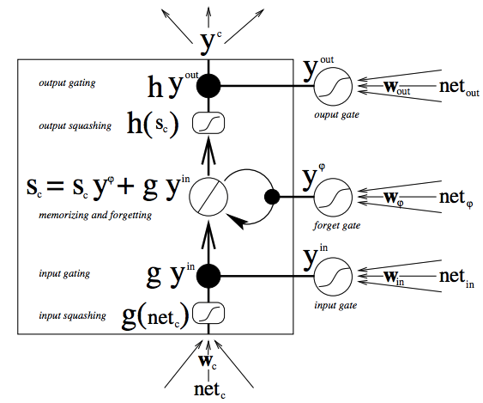
02
LSTM能解决什么问题
RNN的弊端
“我出生于中国，……，我会说中国话”
当前的信息建议下一个词是语言，但是判断我会说什么语言，就需要先前提到的离当前位置很远的中国，这说明相关信息和当前预测位置之间的间隔就肯定变得相当的大。
但是这个间隔变得很大的时候，RNN会丧失学习到连接如此远的信息的能力。
LSTM避免了长期依赖问题

Slide 14

02
LSTM思想
在RNN结构以外添加了各层的阀门节点：
遗忘阀门（forget gate）
输入阀门（input gate）
输出阀门（output gate）
这些阀门可以打开或关闭，用于将判断模型网络的记忆态（之前网络的状态）在该层输出的结果是否达到阈值从而加入到当前该层的计算中。
Sigmoid函数（神经网络的阈值函数）：
阀门节点利用sigmoid函数将网络的记忆态作为输入计算；如果输出结果达到阈值则将该阀门输出与当前层的的计算结果相乘作为下一层的输入（PS：这里的相乘是在指矩阵中的逐元素相乘）；如果没有达到阈值则将该输出结果遗忘掉。每一层包括阀门节点的权重都会在每一次模型反向传播训练过程中更新。

Slide 15
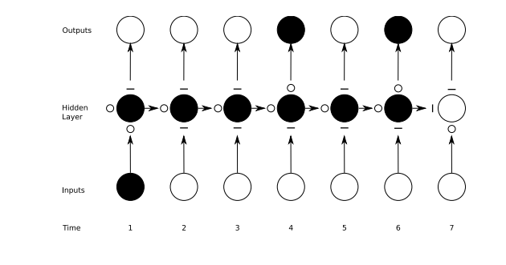
02
LSTM思想
LSTM模型的记忆功能就是由这些阀门节点实现的。当阀门打开的时候，前面模型的训练结果就会关联到当前的模型计算，而当阀门关闭的时候之前的计算结果就不再影响当前的计算。因此，通过调节阀门的开关我们就可以实现早期序列对最终结果的影响。而当你不不希望之前结果对之后产生影响，比如自然语言处理中的开始分析新段落或新章节，那么把阀门关掉即可。

Slide 16
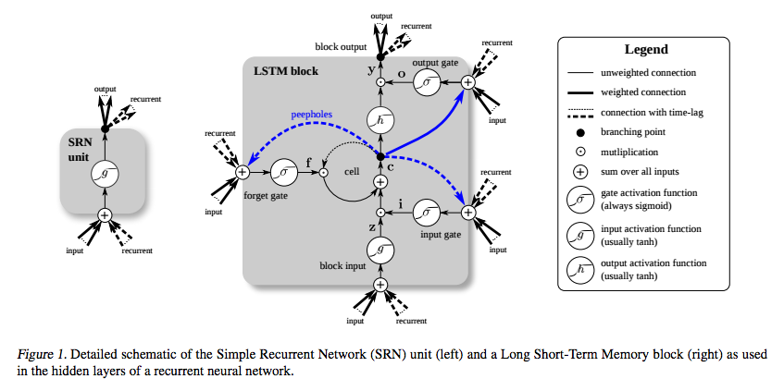
02
LSTM与RNN

Slide 17
PART03
实现设想

Slide 18
03
环境
系统环境：centos 7
Python版本：3.6.1 64 bit

